Slide 1

Nauka dla gospodarki – tylko slogan, czy jednak szansa?
Prof. dr hab. inż. Piotr Kula

Slide 2
Czym jest wiedza?
„Wiedza jest towarem o wartości rynkowej.
Nieroztropnością jest nie mieć tego świadomości !!!
Niegospodarnością jest rozdawać towar za darmo
lub po zaniżonej cenie”

Slide 3
WIEDZA A INNOWACYJNY PRODUKT
Projekty badawcze
podlegające ocenie
zainteresowanie
finansowaniem
w celu
komercjalizacji
noszące znamiona
aplikacji
370
0
18

Slide 4


WIEDZA = TOWAR
Wiedza jest towarem o wartości rynkowej
2
Czy wspierać
kapitałowo i preferencyjnie transfer (instytucje transferu) technologii?
Czy wspierać transformację wiedzy podstawowej i stosowanej do postaci produktu rynkowego?
Wspierać transformację wiedzy podstawowej
i stosowanej do postaci produktu rynkowego.
1
2
ulgi podatkowe,
kapitał na innowacje,
zmiany podstaw legislacyjnych dla instytucji transferu technologii.
zmiana modelu kariery naukowej w obszarach nauk zdolnych generować innowacje,
zmiana kryteriów oceny parametrycznej jednostek naukowych zdolnych generować innowacje
środki na transformację wiedzy,
środki na ochronę wartości intelektualnej.

Slide 5
Przykład współpracy
ISIS INNOVATION - Uniwersytet w Oxfordzie
[ml ₤]
50
2
0,05
1987
1995
2001
2008
[lata]

Slide 6
Transfer technologii wg ustawy prawo o szkolnictwie wyższym
Ustawa z 27 lipca 2005 r. Prawo o szkolnictwie wyższym
Art. 4 ust. 4.
„Uczelnie współpracują z otoczeniem gospodarczym, w szczególności przez sprzedaż lub nieodpłatne przekazywanie wyników badań i prac rozwojowych przedsiębiorcom oraz szerzenie idei przedsiębiorczości w środowisku akademickim, w formie działalności gospodarczej wyodrębnionej organizacyjnie i finansowo od działalności, o której mowa w art. 13 i 14.”

Slide 7
Transfer technologii wg ustawy prawo o szkolnictwie wyższym
Wyniki badań i prac rozwojowych powstałe na uczelni
Sprzedaż
  Licencje
  (wyłączne/niewyłączne)
Prawa do technologii
(prawa do know-how, patentów, znaków towarowych itp.)
Gotowe rozwiązania
(aparatura, urządzenia, maszyny)
Aport
Nieodpłatne przekazanie

Slide 8
Transfer technologii wg ustawy prawo o szkolnictwie wyższym
Wariant I
Uczelnia
KOMERCJALIZACJA
Przedsiębiorstwa
Wariant II
Uczelnia
KOMERCJALIZACJA
Przedsiębiorstwa
Art. 86 Ust.1
W celu lepszego wykorzystania potencjału intelektualnego i technicznego uczelni oraz transferu wyników prac naukowych do gospodarki, uczelnie mogą prowadzić akademickie inkubatory przedsiębiorczości oraz centra transferu technologii.

Slide 9
Potencjalni nabywcy technologii?
  Duże przedsiębiorstwa
  (koncerny)
  Zainteresowanie badaniami realizowanymi na zlecenie
  Gotowy produkt
  Podmioty sektora MŚP
  Brak środków pieniężnych na nabycie technologii
  Spółki odpryskowe
  Możliwość skutecznego wdrożenia gotowych rozwiązań

Slide 10
Model wdrażania technologii
aporty wartości niematerialnych i prawnych
Twórcy, zespoły naukowe
Podmioty gospodarcze
wynagrodzenia twórców
patenty, know-how, technologie innowacyjne
licencje
Dział Transferu Technologii PŁ – wycena technologii
CTT PŁ Sp. z o.o.
depozyt technologii
usługi proinnowacyjne
Marża
Nowe spółki
spin off,
start up
aporty
zwrot przychodów z transferu technologii
Zarządzenie Rektora PŁ nr 4/2007 – Regulamin korzystania z własności intelektualnej w PŁ
przychody z zysków i sprzedaży firm
Porozumienie o współpracy CTTPŁ i Politechniką Łódzka
Prawo gospodarcze

Slide 11
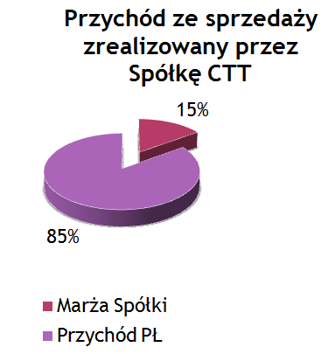
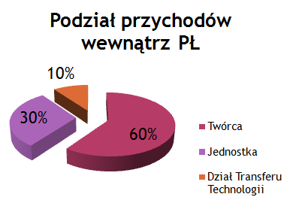
Podział zysków

Slide 12
Zmiany w ustawie prawo o szkolnictwie wyższym
Ustawa z dnia 18 marca 2011 r. o zmianie ustawy — Prawo o szkolnictwie wyższym, ustawy o stopniach naukowych i tytule naukowym oraz o stopniach i tytule w zakresie sztuki oraz o zmianie niektórych innych ustaw.
Art. 4 ust. 4.
„Uczelnie współpracują z otoczeniem społeczno-gospodarczym, w szczególności w zakresie prowadzenia badań naukowych i prac rozwojowych na rzecz podmiotów gospodarczych, w wyodrębnionych formach działalności, w tym w drodze utworzenia spółki celowej, o której mowa w art. 86a, a także przez udział przedstawicieli pracodawców w opracowywaniu programów kształcenia i w procesie dydaktycznym.”

Slide 13
Zmiany w ustawie prawo o szkolnictwie wyższym
Ustawa z dnia 18 marca 2011 r. o zmianie ustawy — Prawo o szkolnictwie wyższym, ustawy o stopniach naukowych i tytule naukowym oraz o stopniach i tytule w zakresie sztuki oraz o zmianie niektórych innych ustaw.
Art. 86a
„Uczelnia, w celu komercjalizacji wyników badań naukowych i prac rozwojowych tworzy spółkę z ograniczoną odpowiedzialnością lub spółkę akcyjną, zwaną dalej „spółką celową”. Spółkę celową tworzy rektor za zgodą senatu uczelni lub innego organu kolegialnego uczelni. Do zadań spółki celowej należy w szczególności obejmowanie udziałów w spółkach kapitałowych lub tworzenie spółek kapitałowych, które powstają w celu wdrożenia wyników badań naukowych lub prac rozwojowych prowadzonych w uczelni.”
„Rektor, w drodze umowy, może powierzyć spółce celowej zarządzanie prawami własności przemysłowej uczelni w zakresie jej komercjalizacji.”
„Uczelnia w celu realizacji zadań określonych w ust. 1 i 2 przekazuje spółce celowej w formie aportu wyniki badań naukowych i prac rozwojowych, w szczególności uzyskane prawa własności przemysłowej.”

Slide 14
Spółka celowa
Wprowadzenie pojęcia spółki celowej, jako jednej z form wyodrębnionej działalności
Forma prawna
Spółka z o.o./Spółka akcyjna
Powoływana przez rektora za zgodą senatu
Zadania
Komercjalizacja wyników badań naukowych i prac rozwojowych
Tworzenie spółek kapitałowych celem wdrażania wyników powstałych na uczelni
Forma przekazywania technologii
APORT
Obejmowanie udziałów w spółkach kapitałowych

Slide 15
Założenia ustawodawcy
Komercjalizacja wyników badań naukowych i prac rozwojowych wymaga specjalistycznej wiedzy w zakresie finansowym, prawnym oraz marketingowym
Zarządzanie własnością intelektualną powinno odbywać się na warunkach rynkowych
Prowadzenie przez kompetentne jednostki zarządzanie portfelem udziałów w firmach odpryskowych
Wyspecjalizowanie podmiotu zajmującego się wyłącznie transferem wiedzy i technologii
Wyspecjalizowana spółka jako odpowiedź, na niedostateczne przygotowanie uczelni w zakresie zarządzania własnością przemysłową
Zwiększenie wykorzystania potencjału badawczego uczelni w gospodarce – Strategia Rozwoju Nauki w Polsce 2015
Czynnik rozwoju gospodarki opartej na wiedzy
„Własność intelektualna jest kapitałem na tyle cennym, że wymaga poświęcenia jej szczególnej uwagi”

Slide 16
Wybór jednostki
Formalnie wyodrębniona jednostka wewnętrzna
Spółka celowa
Jaką formę wybrać ?
Co z istniejącymi jednostkami wewnętrznymi niewyodrębnionymi ?
Jak uniknąć konfliktu interesów?

Slide 17
Model transferu z udziałem spółki celowej
Uczelnia
ETAP 1
APORT
Spółka celowa
ETAP 2
SPRZEDAŻ, APORT, USŁUGI
Przedsiębiorstwa

Slide 18
Etap I
Wartość technologii ≤ 250 tys. €
Wartość technologii > 250 tys. €
Uczelnia
Uczelnia
APORT
Zgłoszenie utworu pracowniczego
APORT
Zgłoszenie utworu pracowniczego
Rzetelna wycena technologii
Rzetelna wycena technologii
Wprowadzenie technologii na aktywa uczelni
Wprowadzenie technologii na aktywa uczelni
Zgoda senatu uczelni i
Ministra Skarbu
Akt notarialny (poparty stosową umową)
Akt notarialny (poparty stosową umową)
Faktura VAT oraz rozliczenie podatku VAT
Faktura VAT oraz rozliczenie podatku VAT
Spółka celowa
Spółka celowa

Slide 19
Zagrożenia
Uczelnia
Kto powinien dokonać wyceny?
Kto ponosi koszty wyceny?
Konsekwencje prawne i finansowe nierzetelności wyceny!
APORT
Zgłoszenie utworu pracowniczego
Rzetelna wycena technologii
Koszty amortyzacji technologii!
Konsekwencje niewłaściwej wyceny:
„W odniesieniu do PJB, wycenę przeprowadza się także ze względu na zasady ewidencjonowania majątku Skarbu Państwa, określone w rozporządzeniu Rady Ministrów z dnia 14 września 1999 r. w sprawie szczegółowych zasad ewidencjonowania majątku Skarbu Państwa. (Komercjalizacja B+R dla praktyków, Red. Ministerstwo Nauki i Szkolnictwa Wyższego Departament Wdrożeń i Innowacji, Warszawa 2010, s.166)
„Nieprzeprowadzenie przez PJB wyceny, przed przystąpieniem do procesu komercjalizacji, może zostać uznane za niegospodarność środkami publicznymi” (Komercjalizacja B+R dla praktyków, Red. Ministerstwo Nauki i Szkolnictwa Wyższego Departament Wdrożeń i Innowacji, Warszawa 2010, s.169)
§ 1. „Jeżeli wartość wkładów niepieniężnych została znacznie zawyżona w stosunku do ich wartości zbywczej w dniu zawarcia umowy spółki, wspólnik, który wniósł taki wkład, oraz członkowie zarządu, którzy, wiedząc o tym, zgłosili spółkę do rejestru, obowiązani są solidarnie wyrównać spółce brakującą wartość.
§ 2. Od obowiązku określonego w § 1 wspólnik oraz członkowie zarządu nie mogą być zwolnieni. (Art. 175 Kodeksu Spółek handlowych)
Wprowadzenie technologii na aktywa uczelni
Długość trwania procedur!
Zgoda senatu uczelni i
Ministra Skarbu
Koszty notarialne ponoszone przez spółkę celową
Zobowiązanie z tyt. podatku od czynności cywilno prawnych
Koszty sądowe (KRS)
Rekomendacja Komisji Budżetowej do wyrażenia przez Senat zgody na zarządzenie majątkiem uczelni (posiedzenie Komisji Budżetowej 1 raz w miesiącu)
Wniesienie sprawy na obrady Senatu (posiedzenie Senatu 1 raz w miesiącu)
Przygotowanie kompletu dokumentów – 1 tydzień
Decyzja Ministra Skarbu – 30 dni
W razie zasięgnięcia opinii innego departamentu przez ministerstwo Skarbu – dodatkowe 14 dni
ŁĄCZNIE = OD 2 DO 3 MIESIĘCY
Akt notarialny (poparty stosową umową)
Faktura VAT oraz rozliczenie podatku VAT
Zobowiązanie spółki wobec uczelni z tyt. podatku VAT
Ryzyko pozostania technologii w spółce celowej
Spółka celowa

Slide 20
Naukowiec zgłasza technologię X z zakresu mechaniki
zgłoszenie do jednostki uczelni celem ochrony tej technologii
Spółka celowa znajduje odbiorcę i przeprowadza z nim wstępne negocjacje
wstępne negocjacje wyłaniają zainteresowanego kontrahenta, a także powalają wyłonić przedmiot aportu
Naukowiec (kierownik jednostki) wnioskuje o wycenę technologii X
uczelnia ponosi wysokie koszty wyceny (około
20 000 PLN)
zgłoszenie do spółki celowej , aby ta poszukiwała odbiorcy
wycena musi być rzetelna, tak aby nie pozostawiać wątpliwości organom podatkowym
Rzeczoznawca wycenia technologię X na 1 500 000,00 PLN
Ponieważ wartość technologii X jest wyższa od 250 000 euro wg ustawy prawo o szkolnictwie wyższym rozporządzenie tą technologią wymaga zgody senatu uczelni i Ministra Skarbu
Naukowiec (kierownik jednostki) wnioskuje do kwestora o wprowadzenie technologii na aktywa uczelni
od tego momentu uczelnia ponosi comiesięczne koszty amortyzacji - około
25 000,00 miesięcznie (amortyzacja liniowa
5 lat)
wycena trwa około miesiąca
Wniosek o zgodę Ministra Skarbu
konieczność przygotwania szeregu dokumentacji objaśniającej cel operacji gospodarczej o raz jej celowość
na podjęcie decyzji Minister Skarbu ma minimum 30 dni (w razie zasięgnięcia opinii innego departamentu +14 dni)
Minister Skarbu wyraża zgodę na wniesienie technologii aportem do Spółki celowej
Senat uczelni po stosownym objaśnieniu celu komercjalizacji wyraża zgodę na rozporządzenie technologią

Slide 21
Uczelnia obejmuje udziały w spółce o równowartości aportu, podwyższając tym samym kapitał zakładowy Spółki celowej
Spółka zgłasza zmianę umowy spółki do KRS
opłata za zmianę 400 zł oraz opłata za ogłoszenie w Monitorze Sądowym i Gospodarczym 250 zł
Spółka sprzedaje technologię finalnemu odbiorcy narzucając swoją marżę (15%)
Przygotowanie stosownej umowy aportu będącej podstawą oparcowania aktu notarialnego
Akt notarialny
konieczność współpracy naukowców, przedstawicieli spółki oraz służb prawnych uczelni i spółki
opłata notarialna 4 770 zł + 0,2% od nadwyżki ponad 1 000 000 zł = 5 700 zł ponoszona przez Spółkę
podatek PCC - zobowiązanie Spółki - 0,5% wartości aportu = 7 500 zł
Koszty te dla spółki nie stanowią kosztu uzyskania przychodu
Faktura VAT dokumentująca aport
powstanie po stronie Spółki zobowiązanie pieniężnego wobec uczelni z tyt. VAT -
23% x 1 500 000 = 345 000 zł
mozliwość odzyskania VATu w ramach dalszego obrotu technologią lub po 60 dniach z Urzędu Skarbowego

Slide 22
Efekt końcowy
Uczelnia
  ponosi koszty wyceny
  obejmuje udziały w spółce celowej o równowartości przedmiotu aportu
  powstaje zobowiązanie z tytułu VAT wobec Urzędu Skarbowego – płatne do 25 dnia miesiąca następującego po miesiącu operacji gospodarczej
  powstaje należność pieniężna od Spółki celowej z tyt. VAT płatne do dnia wynikającego z faktury
Spółka
  nabywa technologię, a tym samym podwyższa swój kapitał zakładowy
  ponosi koszty: 7 500 (PCC) + 5 700 (notariusz) + 650 (KRS) = 13 850 zł
  (co stanowi w tym przypadku 0,92% wartości technologii)
  powstaje zobowiązanie pieniężne wobec uczelni z tyt. podatku VAT płatne w terminie wykazanym na fakturze
  należność z tyt. VAT odzyskiwała w dalszym przekazaniu technologii lub po 60 dniach z Urzędu Skarbowego

Slide 23
Etap II
Spółka celowa
Formy komercjalizacji:
Sprzedaż – odpłatne przekazanie technologii innemu podmiotowi
Aport – obejmowanie udziałów w istniejących lub nowopowstałych spółkach w zamian za wkład niepieniężny w postaci technologii
Usługi – świadczenie usług o charakterze innowacyjnym, bazujących na otrzymanej technologii
SPRZEDAŻ
APORT
USŁUGI
Otoczenie gospodarcze
Sprzedaż
  Licencja
Prawa do technologii
Gotowe rozwiązania (maszyny, urządzenia, aparatura itp.)
Aport

Slide 24
Projekty kompleksowe
Technologia (np. know-how)
Aparatura (urządzenie wykonywane na specjalne zamówienie)
Kompleksowy projekt realizowany u finalnego odbiorcy
Usługi wdrożeniowe i szkoleniowe
Jak zapewnić zabezpieczenie realizacji przedsięwzięcia o dużej wartości?
Czy przed przystąpieniem do ofertowania lub przetargu zawrzeć umowę konsorcjum?

Slide 25

Powrót korzyści
Uczelnia
Czy zatem twórcy technologii mają czekać na wypracowanie przez spółkę celową zysku??
Co jeżeli spółka skonsumuje w ciągu roku zysk uzyskany z komercjalizacji na własne koszty?
Wypłata dywidend
Jak zagwarantować twórcom ich wynagrodzenia?
Spółka celowa
Przychody z komercjalizacji:
Przychody ze sprzedaży
Wypłacone dywidendy
Przedsiębiorstwa

Slide 26

spółka celowa - Centrum transferu technologii politechniki łódzkiej sp. z o.o.
Pierwsza w Polsce przyuczelniana spółka prawa handlowego, powołana celem komercjalizacji technologii wytworzonych
w murach Politechniki Łódzkiej.
Misja
Zbudowanie pomostu porozumienia pomiędzy światem
nauki i biznesem
Wizja
CTT PŁ- przedsiębiorstwo rozpoznawalne jako broker innowacyjnych technologii na rynku polskim, działające w ścisłej współpracy z najlepszymi naukowcami.

Slide 27
spółka celowa - Centrum transferu technologii politechniki łódzkiej sp. z o.o.
Zalety formy prawnej:
  Brak reżimu zamówień publicznych
  Atrakcyjna forma działalności dla partnerów biznesowych – równy partner biznesowy
  Niezależny system zarządzania i podejmowania decyzji- płaska struktura zarządzania
  Uporządkowany system pomocy publicznej dla przedsiębiorstw w ramach programu projektów celowych MNiSzW
  Dostępność funduszy na transformację wiedzy w ramach projektów rozwojowych MNiSzW
  Uczelnie i instytucje biznesowe różnią się pod każdym względem - uniwersytet nie powinien być podobny do spółki biznesowej, spółka biznesowa nie może być podobna do uniwersytetu.

Slide 28
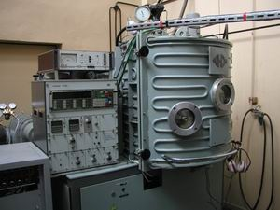
Dobre praktyki - MEDGAL
Nabywca: P.P.U.H. MEDGAL - Białystok
Projekt: Realizacja rzeczowych produktów innowacyjnych
  Budowa aparatury - do modyfikacji warstwy powierzchniowej obejmującej wytwarzanie struktury austenitu azotowego w warstwie wierzchniej wyrobów i zewnętrznej powłoki węglowej o budowie nanokrystalicznej.
Wykonawca - Instytut Inżynierii Materiałowej PŁ pod kierownictwem dr Jacka Grabarczyka

Slide 29

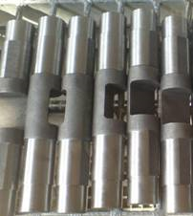

Dobre praktyki – Hart–tech Sp. z o.o.
Nabywca: Hart-Tech Sp. z o.o.
Projekt: wejście aportowe
  wniesienie aportem do Spółki Hart-Tech licencji na stosowanie technologii o nazwie "Mieszanina do nawęglania w podciśnieniu" oraz "Sposób nawęglania wyrobów stalowych w podciśnieniu".
Autorzy technologii - Instytut Inżynierii Materiałowej PŁ oraz Seco/Warwick SA

Slide 30
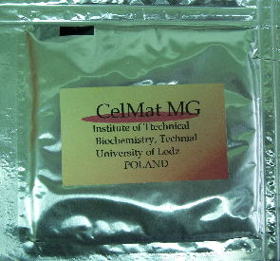
Dobre praktyki – Bionanoceluloza
Nabywca: Bowil Biotech Sp. z o.o.
Projekt: sprzedaż licencji na know-how, sprzedaż pakietu praw do patentów oraz wdrożenie technologii
  Technologia wytwarzania bionanoceulozy i materiałów opatrunkowych o nazwie CelMat – technologia wytwarzania opatrunków na poparzenia z bakteryjnej celulozy.
Autorzy technologii –
Instytut Biochemii Technicznej

Slide 31
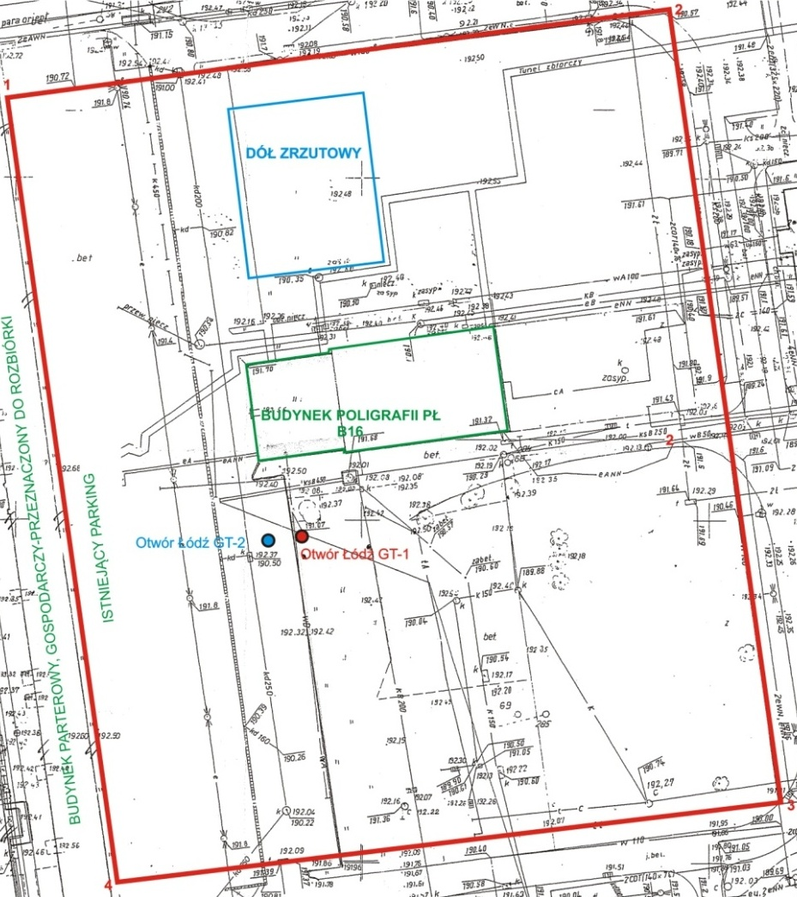
Dobre praktyki – geotermia
Spółka CTT PŁ
Wniosek o koncesję na wykonanie prac geologicznych – Ministerstwo Środowiska
Wniosek do Narodowego Funduszu Ochrony Środowiska i Gospodarki Wodnej o dofinansowanie projektu
Pełna dokumentacja planowanego przedsięwzięcia
Projekt prac geologicznych zmierzających do poszukiwania
i rozpoznania zasobów wód termalnych z utworów dolnoliasowych na terenie Politechniki Łódzkiej w Łodzi
Zakładane parametry:
  wydajność 150-200 m³/h
  temperaturze 80-90ºC
  mineralizacji 120 g/l
  stabilizacji zwierciadła wody na głębokości 60 mppt
Planowane wykorzystanie:
  ciepłownictwo – źródło czystej i odnawialnej energii
  balneologia i rekreacja
  zasielanie Centrum Sportowo – Dydaktycznego PŁ

Slide 32
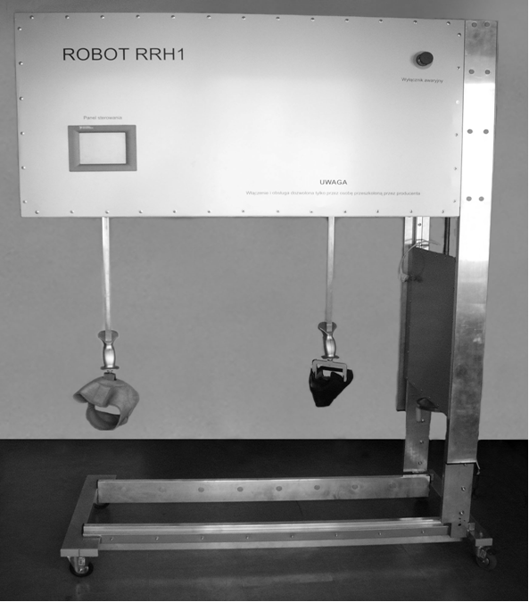
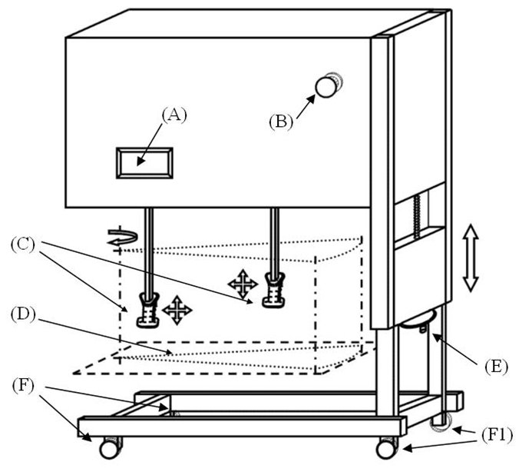
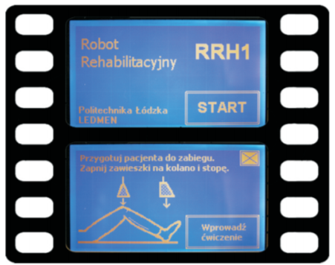
Dobre praktyki – inne projekty
RRH-1 Robot Rehabilitacyjny do biernej i aktywnej rehabilitacji kończyn (Instytut Automatyki I-13)
Rys. 1. Widok zewnętrzny Robota Rehabilitacyjnego RRH1: A – Obudowa z wyświetlaczem LCD, B – wyłącznik bezpieczeństwa, C – ramiona z uchwytami i zawiesiami na nogi, D – przestrzeń robocza maszyny, E – kolumna o regulowanej wysokości, F – podstawa na kółkach z blokadą.

Slide 33


Dobre praktyki – inne projekty
Sposób wytwarzania czekolady oraz wyrobów czekoladowych z probiotykami (Instytut Technologii Fermentacji i Mikrobiologii)
  Czekolada
  Rodzynki w czekoladzie
  Korpusy cukrowo tłuszczowe
  Praliny z nadzieniem probiotycznym
  Produkt do smarowania pieczywa
  Waflowy wyrób cukierniczy

Slide 34
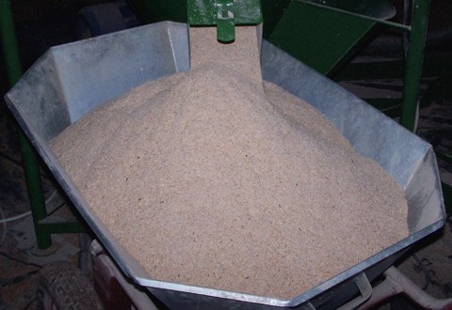
Dobre praktyki – inne projekty
Preparat probiotyczny i jego nowe zastosowanie, jako dodatek do pasz dla zwierząt gospodarskich
(Instytut Technologii Fermentacji i Mikrobiologii)
  Nowe zastosowanie preparatu probiotycznego zapobiega skażeniu paszy dla zwierząt toksynami grzybów pleśniowych, co zapobiega problemom zdrowotnym zwierząt chodowlanych.

Slide 35
Wnioski
Aby nauka mogła stanowić dla gospodarki silne wsparcie
i szansę jej rozwoju, jednostki naukowe czeka ogrom pracy związany z powołaniem podmiotów TT i dostosowaniem wewnętrznych regulacji prawnych uczelni.
Decyzja o powołaniu podmiotu TT winna być przemyślana pod katem zapewnienia odpowiedniego kapitału i zakresu kompetencji.
Konieczne są działania aby jednym z istotnych kryteriów oceny aktywności badawczej uczelni był wynik finansowy instytucji transferu technologii zgodnie z nową ustawą.
Aby wiedza była postrzegana jako towar,
potrzebne są dobre przykłady dla radykalnej zmiany sposobu myślenia kadry naukowej uczelni.

Slide 36
Dziękuję za uwagę
Prof. dr hab. inż. Piotr Kula

